Slide 1
ТЕСТУВАННЯ ТЕКСТОВОГО ПОЛЯ
ВИКОНАВ СТУДЕНТ ГРУПИ ПІ-13-1
КУДЯРСЬКИЙ ІГОР

Slide 2
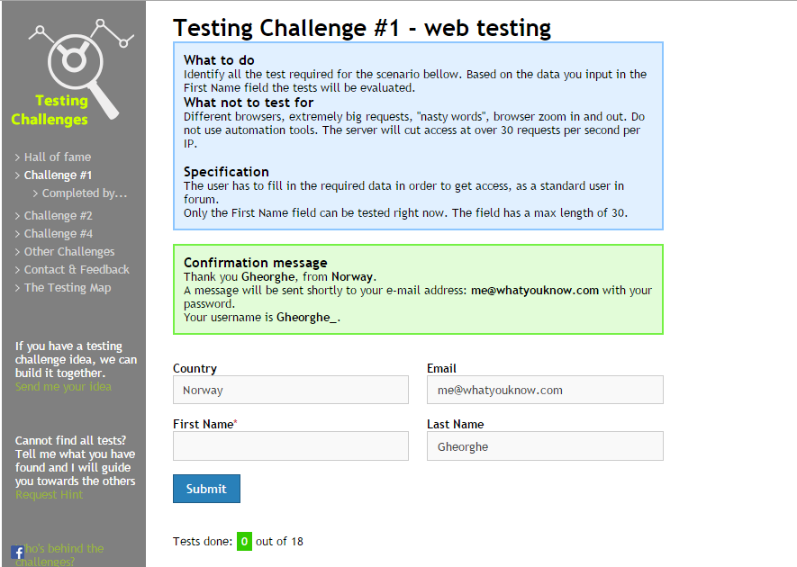
Завдання : необхідно визначити всі випробування для текстового поля First Name* за допомогою Веб-тестування. На підставі даних, які вводяться в поле First Name* тести будуть оцінені. Варто взяти до уваги, що максимальна довжина поля – 30 символів, а максимальна кількість тестів, які можна провести – 18.

Slide 3
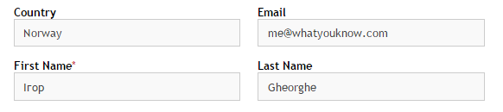
Тестуванням програмного забезпечення (Software Testing) є процес технічного дослідження, призначений для виявлення інформації про якість продукту відносно контексту, в якому він має використовуватись і включає в себе як процес пошуку помилок або інших дефектів, так і випробування програмних складових з метою оцінки. Варто звернути увагу, що з вище наведеного в ході тестування текстового поля я шукатиму лише помилки, що виникають при введені тексту і не пов’язані з формою або графічною реалізацією самого поля.

Slide 4
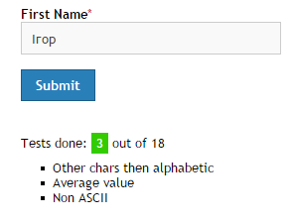
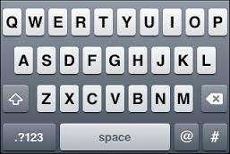
Тест №1 В текстовому полі First Name* я вводжу своє ім’я “Ігор”. Воно написане з великої літери, кириличними буквами. Результатом дослідження є 3 помилки. Очевидно, що дане текстове поле не підтримує введення символів, що не входять до латинського алфавіту та до таблиці символів ASCII(Американський стандартний код для інформаційного обміну, з англ. American Standard Code for Information Interchange) в обчислювальній техніці — система кодів, у якій числа від 0 до 127 включно поставлені у відповідність літерам, цифрам і символам пунктуації ).

Slide 5
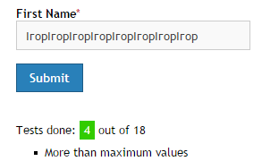

Тест №2 Вводжу своє ім’я “Ігор” 8 разів без пробілів. В результаті отримую помилку вводу, оскільки максимально допустимою довжиною для поля First Name* є 30 символів. Це логічно, адже імена людей, як правило, не перевищують цей ліміт. Звісно бувають винятки такі як житель Індії на прізвище Брахматра, чиє ім’я складається із 1478 букв, але жоден розробник при ясному розумі не враховуватиме таку можливість.

Slide 6
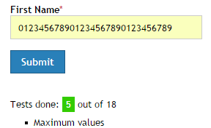

Тест №3 Вводжу числа від 0 до 9 тричі, тобто записую в текстове поле 30 символів. Результатом тесту є помилка Maximum values, - використання гранично допустимої кількості символів. Оскільки середньостатистичний користувач, як правило, має ім’я значно меншої довжини, то ввід імені з 30 символів вважається помилковим і вимагає перевірки та повторного підтвердження правильності вводу від користувача. Варто звернути увагу, що ввід в текстовому полі чисел не призвів до окремої помилки, тобто можна зробити висновок, що числа дозволено використовувати в цьому полі.

Slide 7
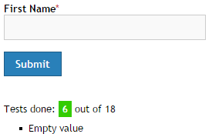
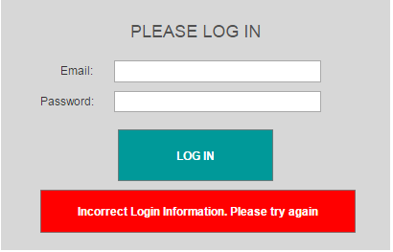
Тест №4 Залишаю текстове поле без вводу символів та натискаю кнопку Submit. Результатом тесту є помилка Empty value, тобто пусте поле. Оскільки поле First Name* є одним з обов’язкових для заповнення при реєстрації користувача, то воно не може бути пустим.

Slide 8
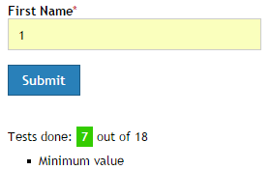
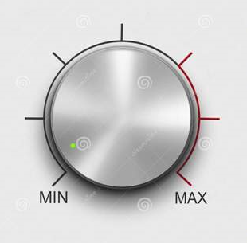
Тест №5 Вводжу число “1” як єдиний символ в текстовому полі та натискаю кнопку Submit. Результатом тесту є помилка Minimum value, що відповідає мінімально допустимій кількості символів. Але кожен середньостатистичний користувач, як правило, має ім’я, що складається з кількох літер, тому ввід імені з 1 символу вважається помилковим і вимагає перевірки та повторного підтвердження правильності вводу від користувача.

Slide 9
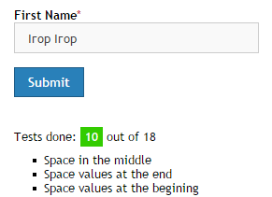
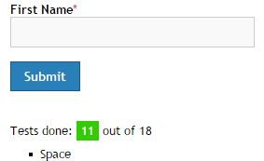
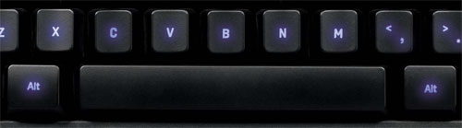
Тест №6 В текстове поле вводжу наступну конструкцію “ Ігор Ігор ”. Результатом тесту є 3 помилки: не допустимо використовувати пробіл на початку, вкінці та всередині імені. Це логічно, оскільки пробіл є окремим символом для текстового поля First Name*, а жодне ім’я користувача не містить пробілу. Крім того використовувати пробіл всередині імені можна, якщо необхідно відділити ім’я від прізвища, але в нашому випадку це недоцільно, бо для прізвища існує окреме текстове поле Last Name. Вводжу в текстове поле тільки пробіл і натискаю кнопку Submit. Результатом цього тесту є помилка Space, яка вказує на недопустимість використання в якості імені символу пробілу.

Slide 10
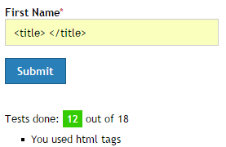
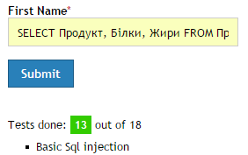


Тест №7 В текстове поле вводжу HTML-тег “<title> </title>”. Результатом тесту є помилка, оскільки ім’я не може записуватися HTML-тегом. Також вводжу в текстове поле запит мовою SQL “SELECT Продукт, Білки, Жири FROM Продукти WHERE Продукт <> 'Судак” і отримую помилку вводу, бо ім’я користувача не може бути представлене кодом мови програмування або структурної мови запиту SQL.

Slide 11
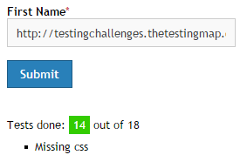
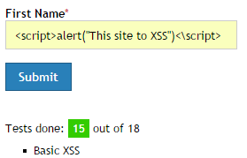


Тест №8 В текстове поле копіюю посилання на файл CSS з даного сайту “http://testingchallenges.thetestingmap. org/detailsoverviewnow.css”. Результатом тесту є помилка Missing CSS, оскільки я не можу викликати файл CSS для динамічного огляду подробиць з даного поля. Також вводжу в текстове поле наступну команду “<script>alert("This site to XSS")<\script>” і отримую помилку, бо команда alert виводить на екран вказане в лапках повідомлення і призупиняє виконання скрипту, доки користувач не натисне кнопку OK.

Slide 12
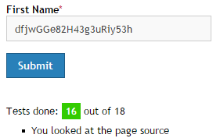
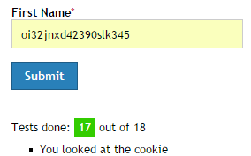

Тест №9 Правою кнопкою миші викликаю меню сторінки Веб-тестування. Вибираю пункт Переглянути код елемента. Отримую доступ до ресурсів сторінки. Спробую вставити в наше текстове поле якийсь ресурс сторінки, наприклад “dfjwGGe82H43g3uRiy53h”. В результаті отримую помилку, що я переглядаю ресурс сторінки, а не ім’я користувача. Cпробую переглянути cookies даного сайту і вставлю його у наше текстове поле “oi32jnxd42390slk345”. Варто нагадати, що cookies – поняття, яке використовується для опису інформації у вигляді текстових або бінарних даних, отриманих від веб-сайту на веб-сервері, яка зберігається у клієнта, тобто браузера, а потім відправляється на той же сайт, якщо його повторно відвідати. В результаті даного тексту отримую помилку, що я переглядаю cookies, а не вводжу ім’я користувача.

Slide 13
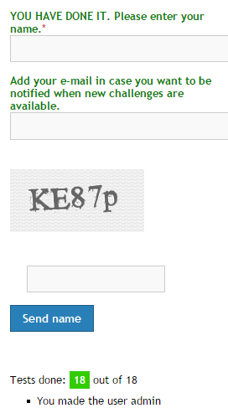
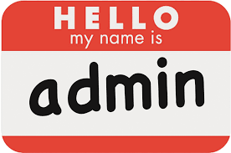
Тест №10 Спробую змінити права доступу до сторінки. Для цього правою кнопкою миші викликаю меню сторінки і вибираю пункт Переглянути код елемента. В Елементі <input type="hidden" name="user_right_as_admin" value="0"> змінюю значення змінної value з 0 на 1 і таким чином змінюю права доступу. Закриваю панель з ресурсами та елементами сторінки і тисну на кнопку Submit, нічого не додаючи в текстове поле. В результаті отримую повідомлення про зміну своїх прав із звичайного користувача на права адміна.

Slide 14
Висновки: сайт для Веб-тестування Testing Challenge #1 - web testing є хорошим засобом для новачків в сфері тестування здійснювати дослідження, призначені для виявлення інформації про якість продукту, пошуку помилок або інших дефектів та випробування програмних складових з метою оцінки і дозволяє наочно та практично здійснювати тестування компоненту графічного інтерфейсу користувача – текстового поля First Name*. Даний Веб-сервіс знаходиться у вільному доступі, що робить його привабливим для використання. Як це не парадоксально звучить, але найбільшим недоліком є перевага Веб-сервісу. Оскільки даний сайт є доступним загалу і багато людей вже пройшли всі тести, то вони розповсюджують готові рішення в мережі Інтернет, що призводить до непотрібності тестувати текстове поле самостійно.

Slide 15
Дякую всім за увагу ! Сподіваюсь вам сподобалось !

